Slide 1
Curso Direito à Memória e à Verdade
Módulo II Unidade III Aula 28 - O Colégio Eleitoral
Objetivo da aula
Apresentar como se desenvolveu a sucessão presidencial, na passagem do regime autoritário para o democrático.

Slide 2
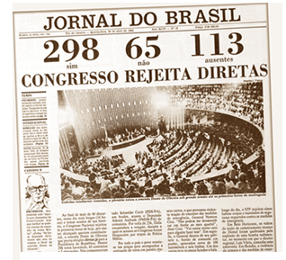
Curso Direito à Memória e à Verdade
Módulo II Unidade III Aula 28 - O Colégio Eleitoral
Com as mudanças nas regras eleitorais, a oposição ao governo encontrava poucas possibilidades de realizar alterações profundas na ordem institucional, como foi a tentativa das eleições diretas para presidente.
A saída era acomodar-se às regras traçadas pelos militares e concentrar sua ação política nas eleições de 1982, tendo claro que a única forma de vencer o autoritarismo era por meio das eleições sob as próprias regras impostas pelos militares.

Slide 3
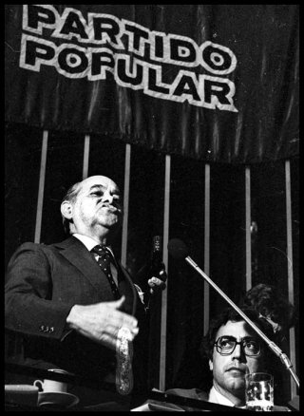
Curso Direito à Memória e à Verdade
Módulo II Unidade III Aula 28 - O Colégio Eleitoral
O Partido Popular – PP nasceu em 1980 formado por um terço dos dissidentes do PDS (ex-Arena).
Se constituiu como a segunda força opositora no legislativo.
Entre seus líderes mais destacados, se encontrava o Senador mineiro Tancredo Neves.
O tempo de vida do PP foi curto, por conta da proibição de formar coalizões no processo eleitoral de 1982, o que o obrigou a fusão ao PMDB (Ex-MDB).
Foto: ttp://www.claudiohumberto.com.br/colunas_anteriores/index.php?dia=13&mes=5&ano=2009
Tancredo Neves na convenção
do Partido Popular

Slide 4
Curso Direito à Memória e à Verdade
Módulo II Unidade III Aula 28 - O Colégio Eleitoral
O Colégio Eleitoral estava composto pela soma do número de Deputados e Senadores, Governadores de cada Estado e 6 delegados eleitos em cada Assembleia Legislativa representando o partido majoritário em cada estado.
No total o PDS tinha maioria absoluta com 361 representantes de membros que formavam o Colégio Eleitoral, 17 delegados a mais que seus adversários.

Slide 5
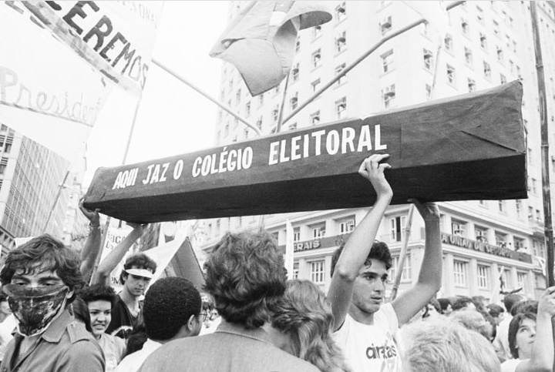
Curso Direito à Memória e à Verdade
Módulo II Unidade III Aula 28 - O Colégio Eleitoral
A oposição pressionava contra o lento avanço da redemocratização e clamava por eleições diretas e a aprovação da Emenda Constitucional apresentada pelo Deputado Dante de Oliveira, que mesmo com o clamor popular não foi aprovada.
Após a derrota da emenda Dante de Oliveira, o PMDB negociou uma saída dos setores insatisfeitos do partido governista, estimulando e justificando a dissidência do regime.
Foto: Zero Hora
Comício pelas eleições Diretas em1984 – Porto Alegre

Slide 6
Curso Direito à Memória e à Verdade
Módulo II Unidade III Aula 28 - O Colégio Eleitoral
Na convenção de 1984 do PDS, o controvertido Paulo Maluf venceu o candidato do Presidente Figueiredo, o ministro do Interior Mario Andreazza.
O que aconteceu com o PDS em decorrencia da vitória de Paulo Maluf?

Slide 7
Curso Direito à Memória e à Verdade
Módulo II Unidade III Aula 28 - O Colégio Eleitoral
A postura agressiva de Maluf provocou graves tensões no interior do PDS, o que obrigou seus adversários a renunciarem em massa, incluindo o Diretório Nacional que contava com o Senador Sarney. As tendências irreconciliáveis estimularam uma deserção em direção ao PMDB,
O PMDB conseguiu garantir a candidatura de Tancredo Neves, então governador de Minas Gerais, tendo José Sarney na chapa.

Slide 8
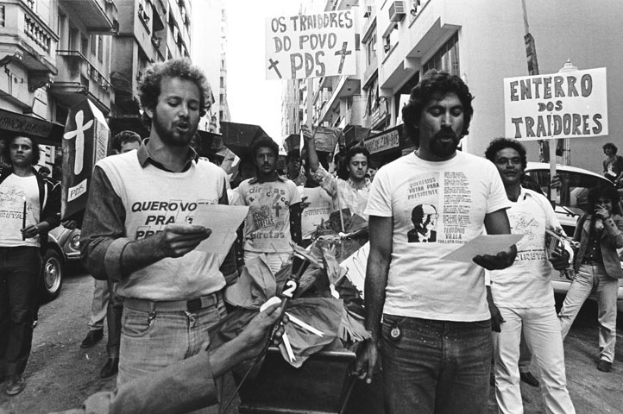
Curso Direito à Memória e à Verdade
Módulo II Unidade III Aula 28 - O Colégio Eleitoral
A divisão no PDS teve efeitos imediatos.
Com a formação da Aliança Democrática vislumbrava-se não só assegurar a vitória de Tancredo no Colégio Eleitoral de 1985, como também de ser a base de sustentação no Congresso Nacional.
Foto: Zero Hora
O governo encontrou, na Aliança Democrática, o menor risco para a transição, pois ao contrário, uma eleição direta poderia ter provocado uma maior derrota e perderia a condução da transição por parte do governo.

Slide 9
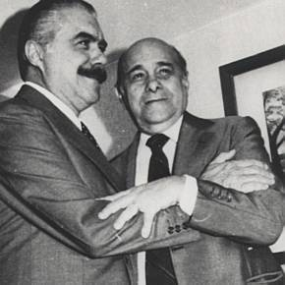
Curso Direito à Memória e à Verdade
Módulo II Unidade III Aula 28 - O Colégio Eleitoral
A eleição de Tancredo significou o resultado de uma lenta inversão do domínio político da transição nas mãos dos militares para os civis.
Presidente Tancredo Neves e vice José Sarney eleitos em 1985
Ajustou-se à necessidade de consenso de todas as partes envolvidas no processo de transição, a fim de levar adiante um processo de transição pacífico, sem ameaças significativas que pudessem comprometer politicamente o recém governo configurado.

Slide 10
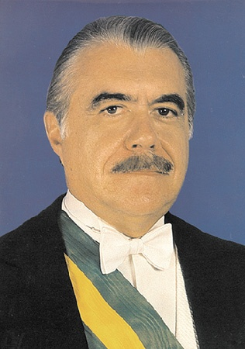
Curso Direito à Memória e à Verdade
Módulo II Unidade III Aula 28 - O Colégio Eleitoral
Com a lamentável morte de Tancredo Neves, poucos dias antes de assumir formalmente a Presidência a sucessão presidencial cabia a José Sarney, umas das lideranças civis mais destacadas dos partidários do governo autoritário, ex–presidente do partido governista PDS, e que, um ano antes, afundara a emenda das eleições diretas.
Igual ao processo de transição, a consolidação democrática foi acompanhada por um alto grau de continuidade política dos atores autoritários tanto no Legislativo como nas diversas esferas do Estado.
Presidente José Sarney

Slide 11
Curso Direito à Memória e à Verdade
Módulo II Unidade III Aula 28 - O Colégio Eleitoral
Chegamos ao final desta aula.
Guarde na memória!
Apresentamos os aspectos mais importantes na mudança de um regime autoritário para um democrático, principalmente analisando o contexto eleitoral de 1984 e as negociações em torno da sucessão presidencial.
Descreve também uma transição efetiva e pacífica, sem traumas nem violência política, e que, apesar da morte do Tancredo Neves, antes de assumir o governo após 21 anos de ditadura, o Brasil continuou reforçando suas instituições democráticas.

